Slide 1
«Формирование
социальной активности
младших школьников
через классное самоуправление»

Slide 2
Самоуправление – управление делами своими собственными силами в какой-нибудь организации, коллективе.

Slide 3
Самоуправление в школе – необходимый компонент современного воспитания.
Адаптация выпускников к непрерывно изменяющимся жизненным условиям.

Slide 4
Цель:
создать условия для развития организаторских способностей
каждого, формировать лидерские
качества, креативность,
инициативность, самостоятельность.

Slide 5
Задачи :
-повышение активности учащихся в классных делах;
- реализация интересов каждого учащегося;
- привлечение родителей к совместной деятельности.
- дать возможность самореализации и самоутверждения каждого через конкретные дела;

Slide 6
создание условий для развития;
- создание благоприятных условий совместной деятельности детей и взрослых (учителей и родителей);
- формирование толерантности, умения общаться.

Slide 7
Принципы самоуправления
1.Равноправие – все должны иметь право решающего
голоса при принятии того или иного решения.
2. Выборность – полномочия приобретаются
в результате выборов.
3. Откровенность и гласность – работа органов
самоуправления должна быть открыта для всех учащихся.
4. Законность – неукоснительное соблюдение
правовых и нормативных актов.

Slide 8
5. Целесообразность – деятельность органов
самоуправления должна быть направлена
на реализацию интересов и потребностей учащихся.
6. Гуманность – действия органов самоуправления
должны базироваться на нравственных принципах.
7. Самодеятельность – творчество, активность,
самостоятельность учащихся.
8. Ответственность –необходимо регулярно отчитываться
о проделанной работе и её результатах
перед своими избирателями.

Slide 9
Особенности самоуправления в классе
Самоуправление в классе организуется по форме
школьного самоуправления.
2. Актив класса организует работу по самоуправлению в классе.
3. Классный руководитель исполняет роль консультанта.

Slide 10
Начальные классы – это такая возрастная ступень, в которой игровые модели самоуправления просто незаменимы.

Slide 11
Выборы командира проходят тайным голосованием
Остальные обязанности распределяются по желанию детей

Slide 12
Правила выполнения поручений:
Относись к выполнению порученного дела ответственно.
Выполняй поручения с удовольствием.
Помни, что выполнением поручения ты помогаешь окружающим.
Если трудно, обращайся за помощью.
Спеши делать добро!

Slide 13
Правила жизни в классном коллективе.
Утром рано просыпайся, Хорошенько умывайся.
Одевайся аккуратно. Приучай себя к порядку
Чтобы умным, добрым стать. Лишь пятёрки получай.
Книжки добрые люби, с математикой дружи.
Не дразнись, не зазнавайся.
В школе всем помочь старайся.
Зря не хмурься, будь смелей. И найдёшь себе друзей.
Старших всех ты уважай, И в труде им помогай.
Пой, танцуй ты, отдыхай. И культуру соблюдай.

Slide 14
Законы коллектива
Закон правды: Запомни, правда, нужна не только тебе,
но и окружающим тебя людям.
Будь правдив!
Закон добра: Будь добр к ближнему, и добро вернется к тебе.
Закон заботы: Прежде чем требовать внимания к себе,
прояви его к окружающим людям.
Помни об их интересах, нуждах, потребностях.
Закон любви: Любовь — одно из древнейших
и наиболее уважаемых чувств,
не стесняйся ее.
Закон милосердия: Тебе сегодня хорошо,
но рядом могут быть люди,у которых слезы на глазах.
Не забывай о них!

Slide 15
Закон памяти: Народ, забывший свою историю, умрет.
Помни о своем народе и своей истории.
Закон уважения: Хочешь, чтобы тебя уважали,
уважай человеческое достоинство других.
Закон старости: Помни: старость уважается у всех народов,
будь цивилизован.
Закон свободы: Каждый человек хочет быть свободен.
Отстаивая свою свободу, не забывай о свободе другого человека.
Закон смелости: Вчера ты струсил, но сегодня ты у нас в коллективе. Будь смел!
Закон чести: Вспоминай о своей физической силе только наедине с собой. Помни о своей духовной силе, долге, благородстве, достоинстве.

Slide 16
Школа – это маленькая модель общества. Поведение ребенка в школьном коллективе – это поведение взрослого в обществе.

Slide 17
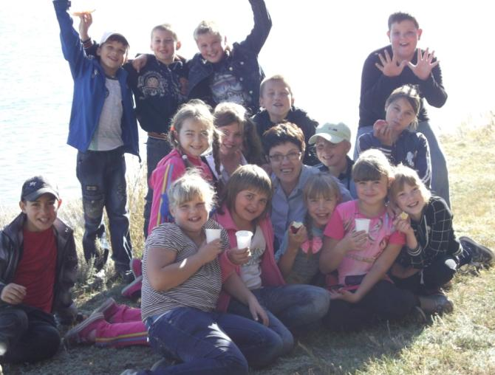
Детский коллектив –
это маленькая страна,
в которой необходимо
построить жизнь так,
чтобы каждый
чувствовал необходимость и потребность другого.

